Slide 1
Melukis Ekspresi Muka
LUKISAN DAN REKA BENTUK
TAHUN 2
Disediakan oleh
Unit Seni Kreatif dan Teknologi
KT3

Slide 2
Objektif Pengajaran
Menghasilkan lukisan yang kreatif dengan pelbagai ekspresi muka.
01
Peralatan yang diperlukan:
Kertas lukisan
Melatih tangan kanak-kanak dalam menggunakan pensel di atas kertas.
02
Pensel
Warna pensel / krayon
03
Melatih kanak-kanak observe ……….
Notes:
Baca objektif dan peralatan dalam kotak kuning

Slide 3
Ekspresi Muka
Apa dia ekspresi muka atau wajah?
Ekspresi muka adalah mimik muka seseorang. Perhatikan contoh-contoh mimik muka ini.
Menangis
Gembira
Ketawa
Marah
Notes:
Murid-murid tahu apa dia ekspresi muka?
Ekspresi muka adalah mimik muka seseorang, samada dia sedang marah,ketawa atau menanggis
Cuba murid-murid perhatikan muka ayah atau ibu sekarang
Sekarang cikgu mahu kamu teka ekspresi muka dalam gambar ini

Slide 4
Langkah-langkah Melukis Ekspresi Muka
1.Lukis bentuk muka menggunakan benda berbentuk bulat seperti penutup botol.
2. Lukis 4 atau 6 bulatan.
Notes:
Baca arahan dalam kotak kuning

Slide 5
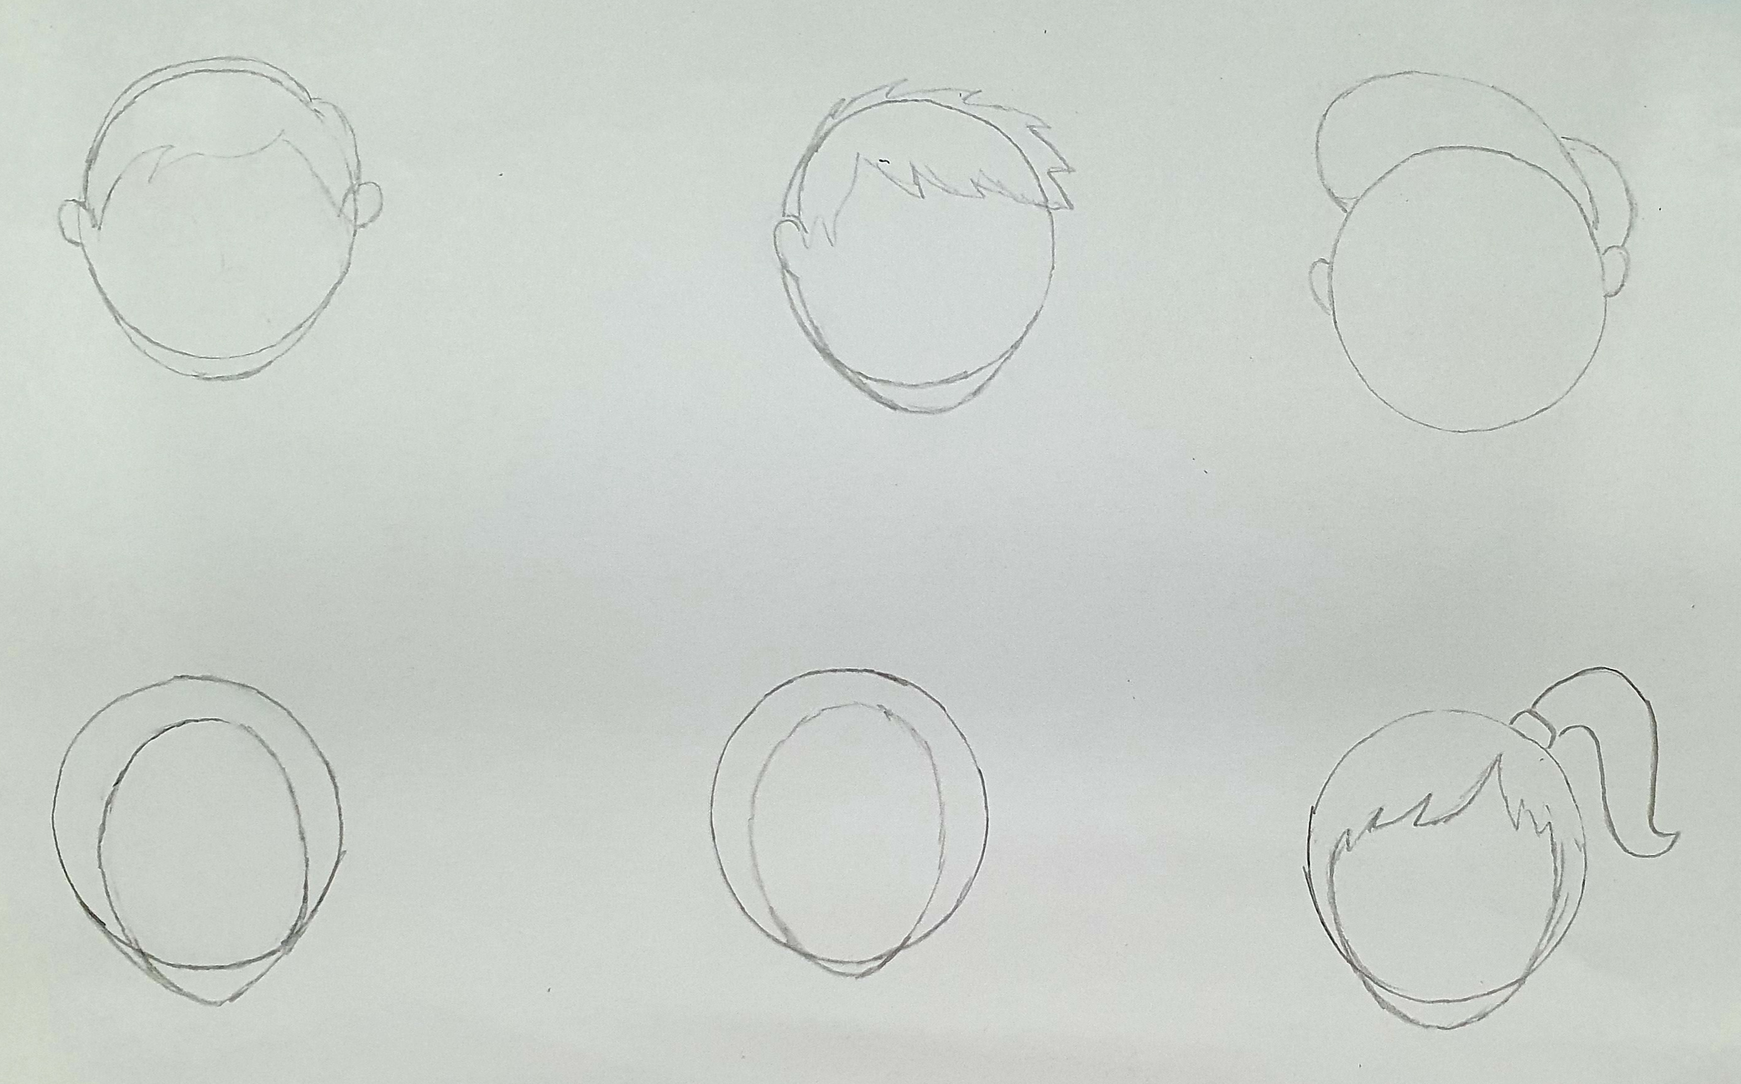
3. Kamu boleh ubah dari bentuk bulat tadi ke bentuk bujur seperti telor.
4. Lukis rambut atau tudung bagi perempuan.
Notes:
Baca arahan dalam kotak kuning

Slide 6
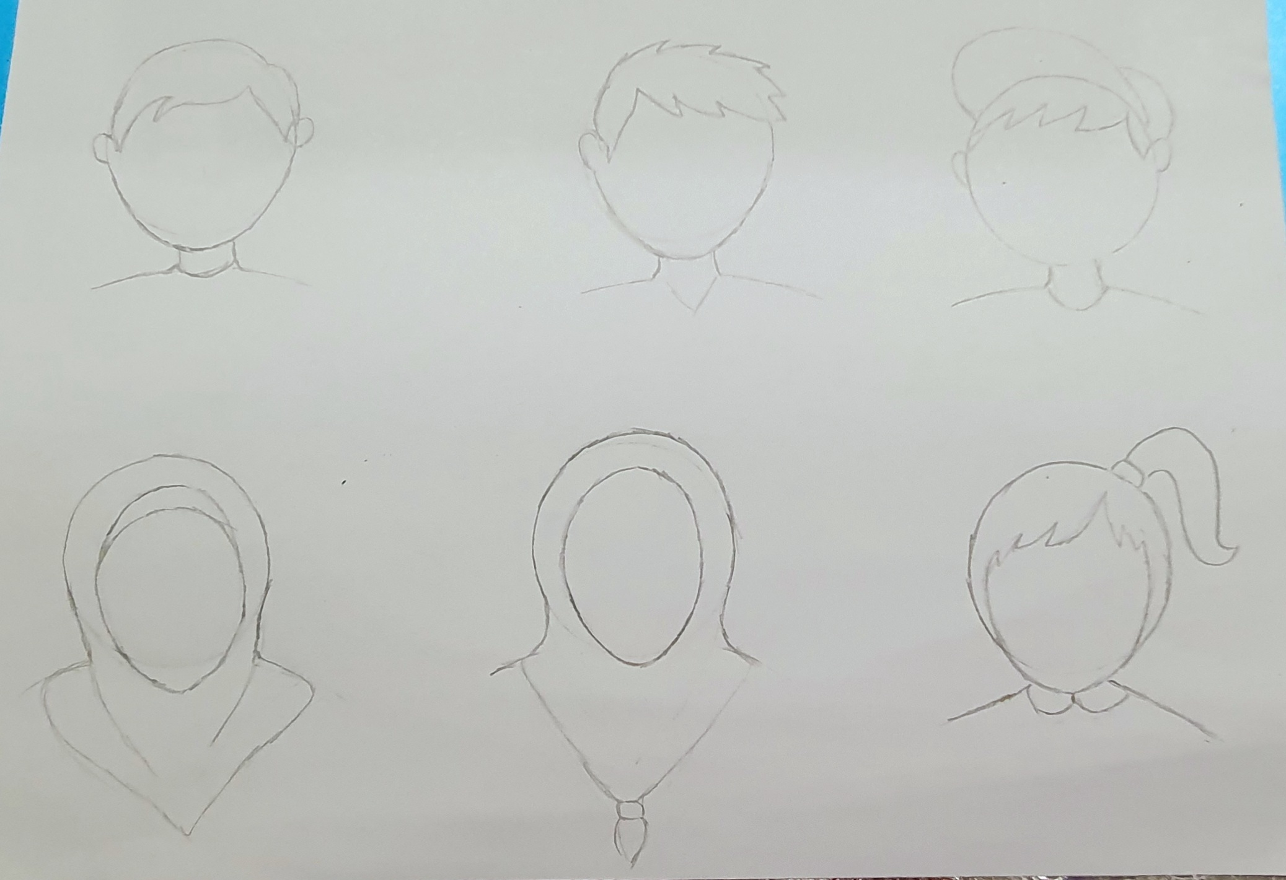
5. Lukis leher dan baju bagi lelaki dan lukis tudung dan baju bagi perempuan.
Notes:
Baca arahan dalam kotak kuning

Slide 7
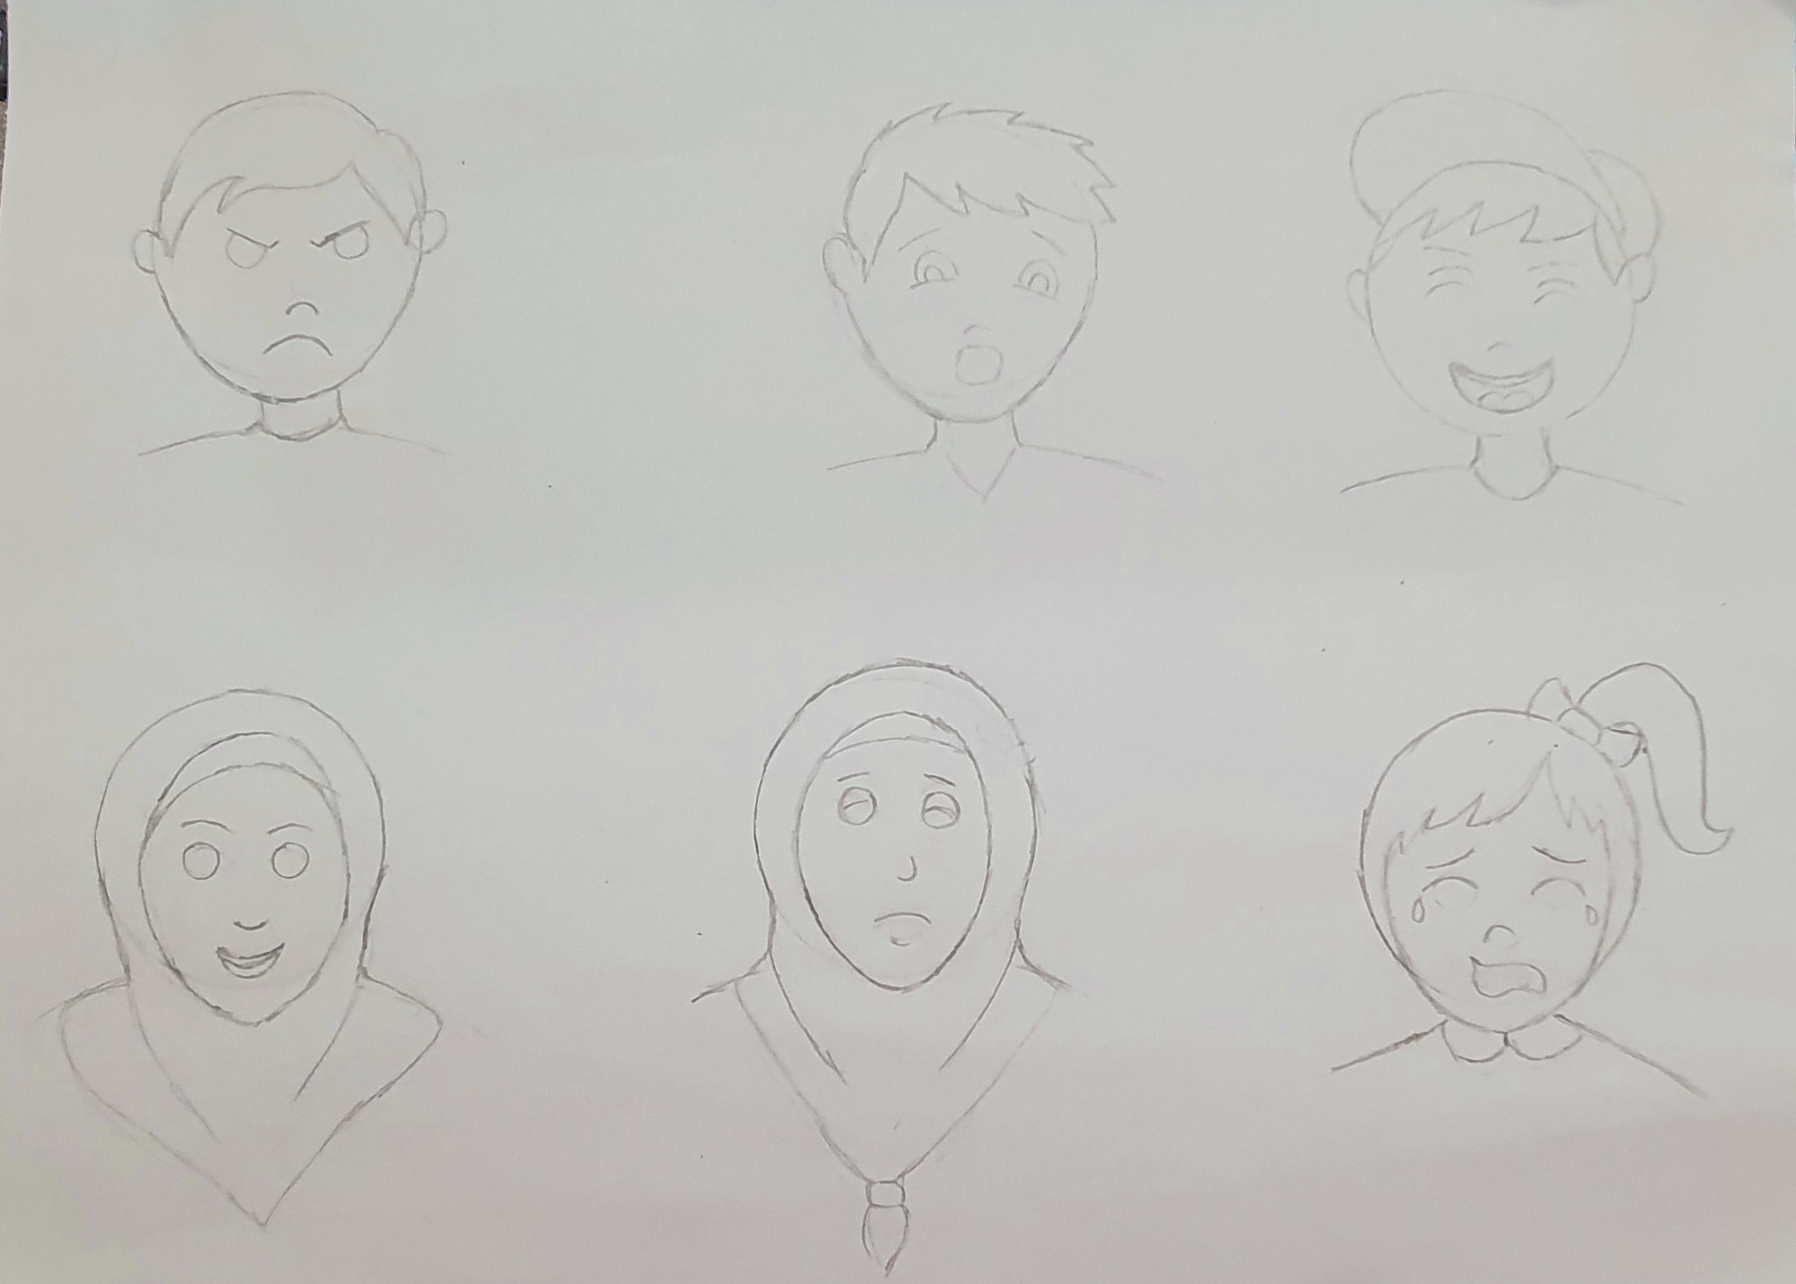
6. Lukis ekspresi muka ahli keluarga seperti marah, ketawa, sedih, mengantuk, menangis atau gembira.
Notes:
Baca arahan dalam kotak kuning

Slide 8
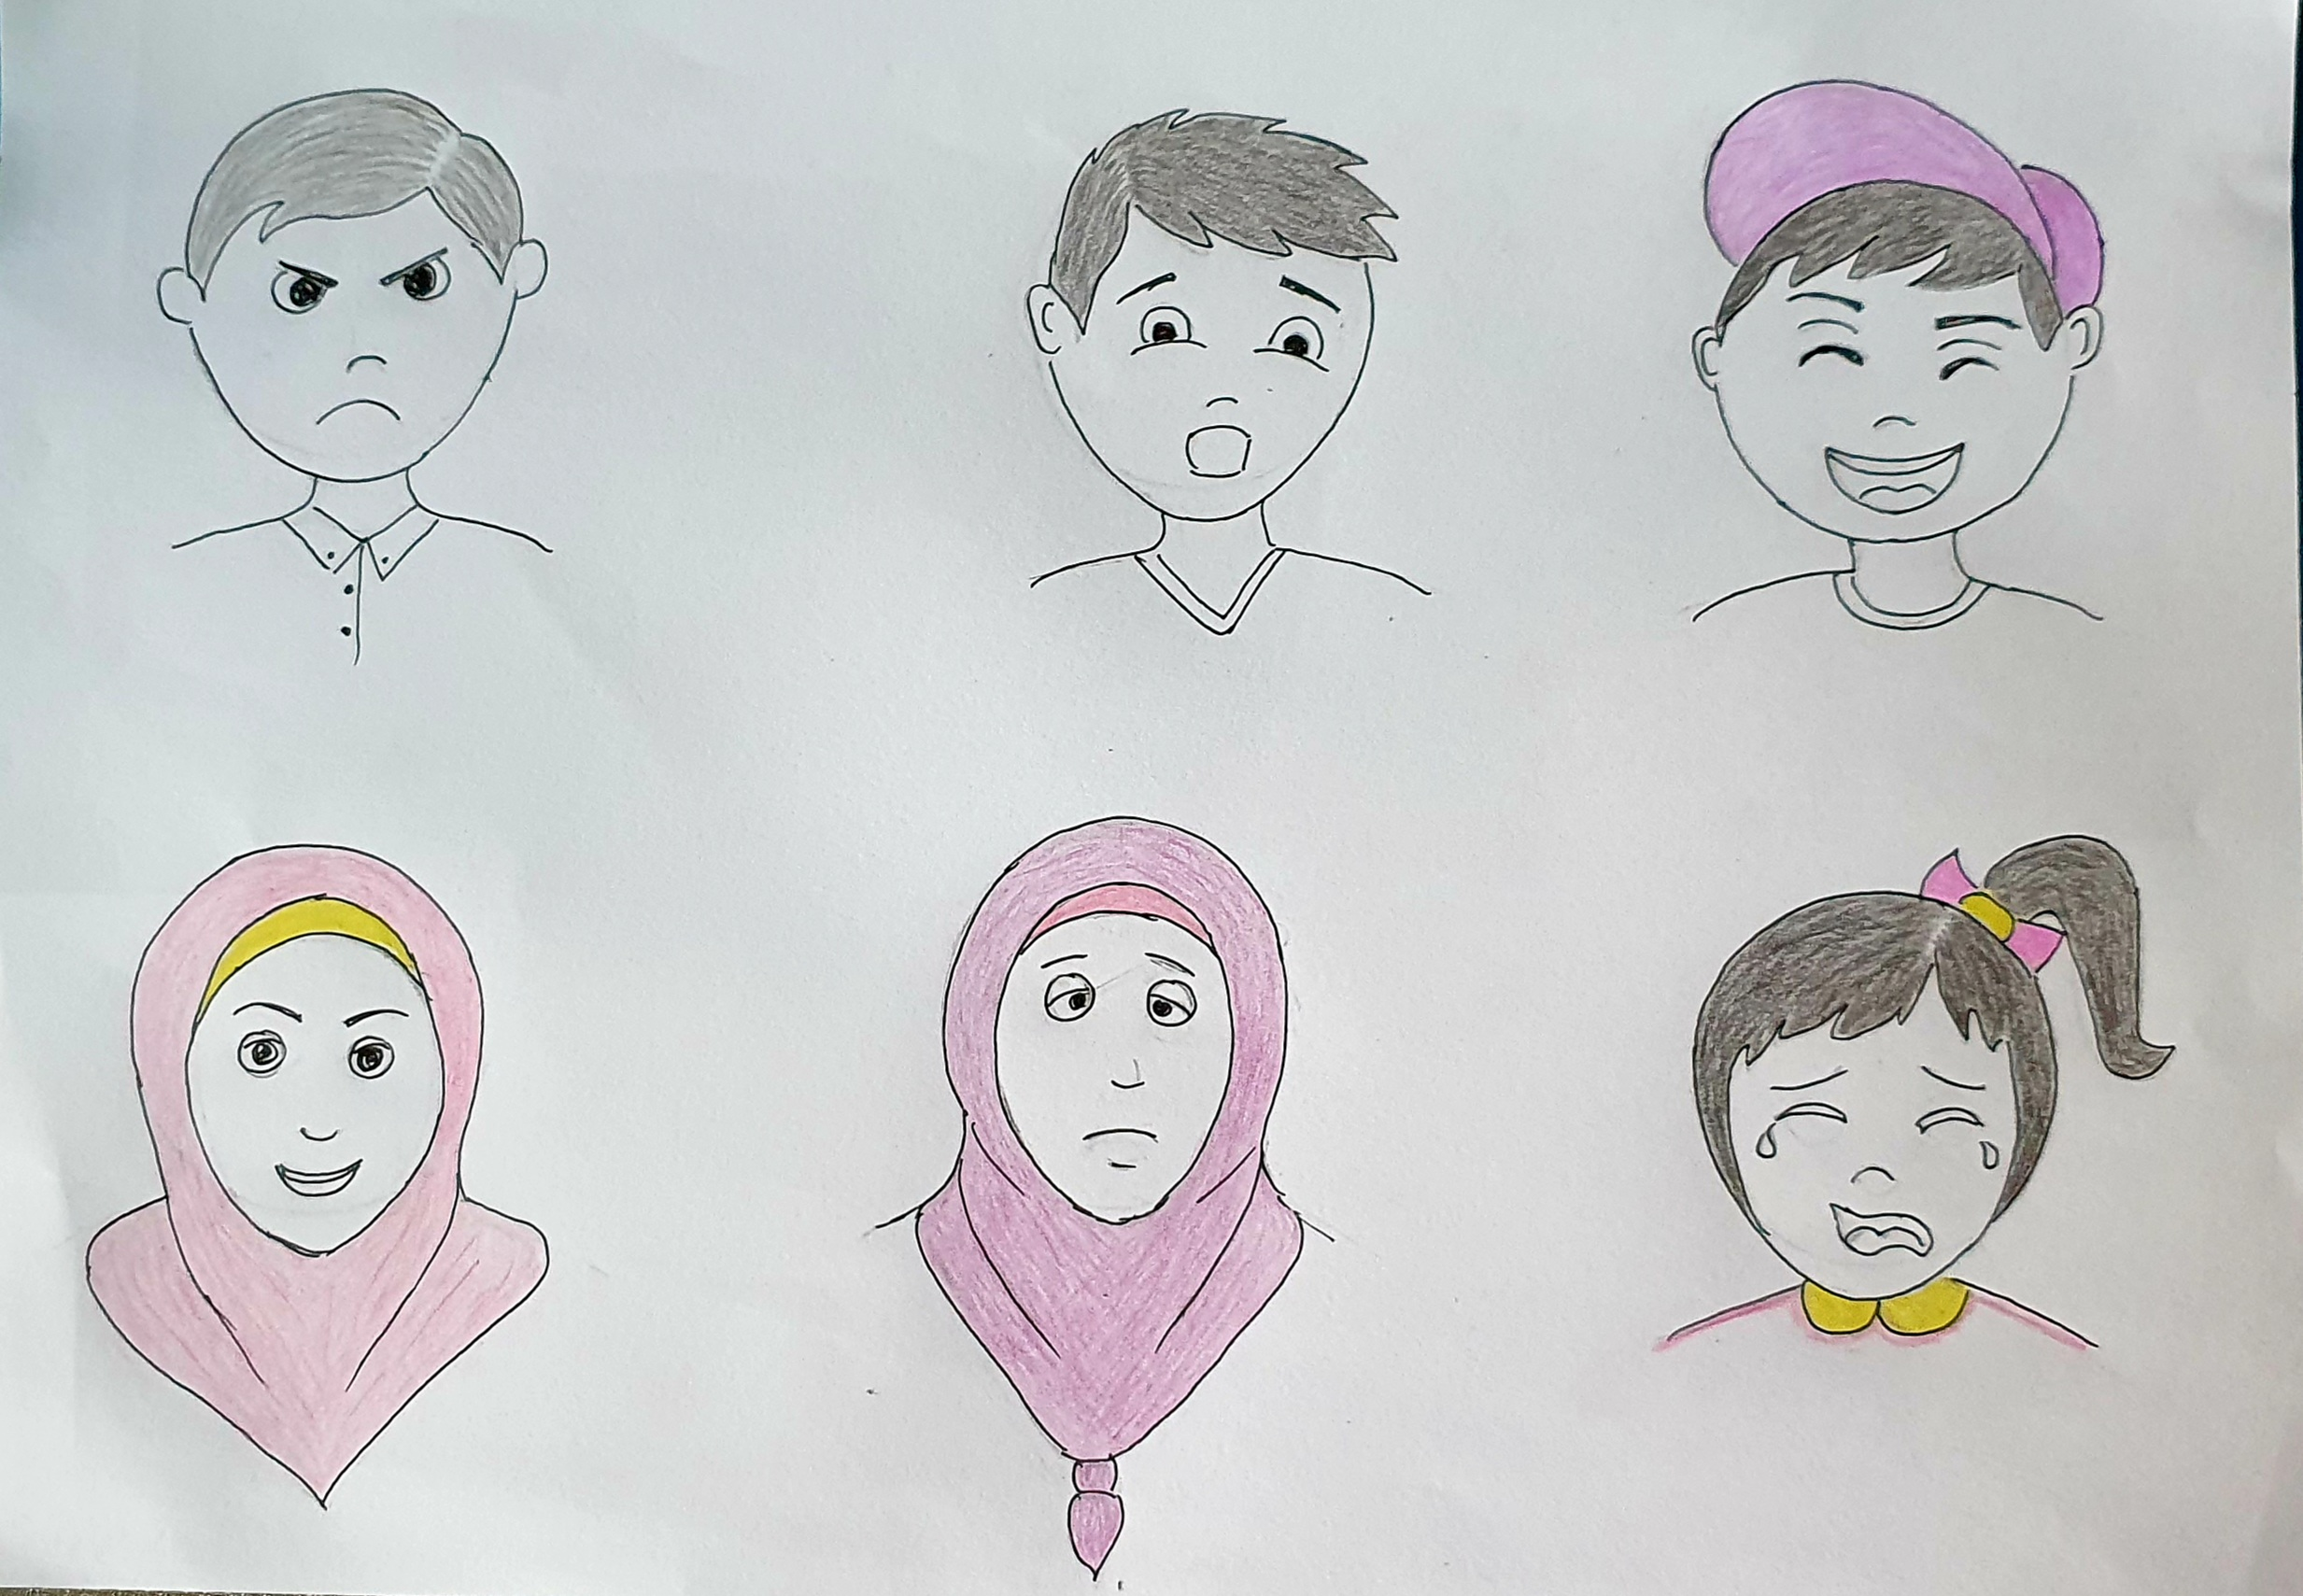
7. Mulakan dengan mewarna rambut, topi, mata dan tudung.
Notes:
Baca arahan dalam kotak kuning

Slide 9
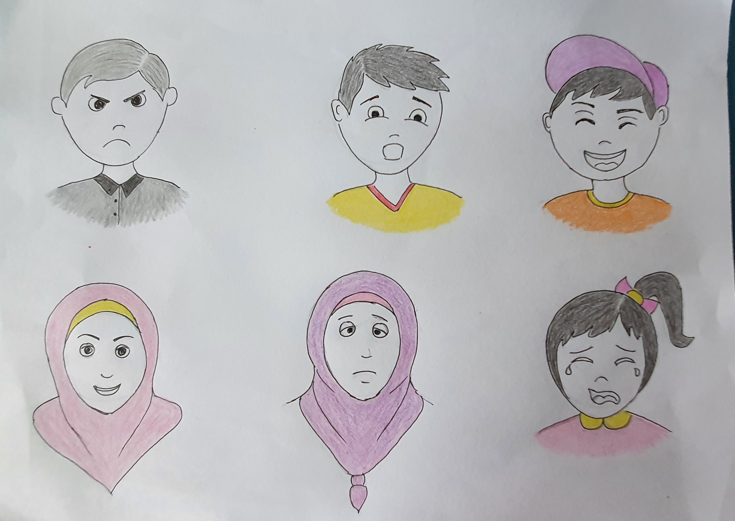
8. Teruskan mewarna baju.
Notes:
Baca arahan dalam kotak kuning

Slide 10
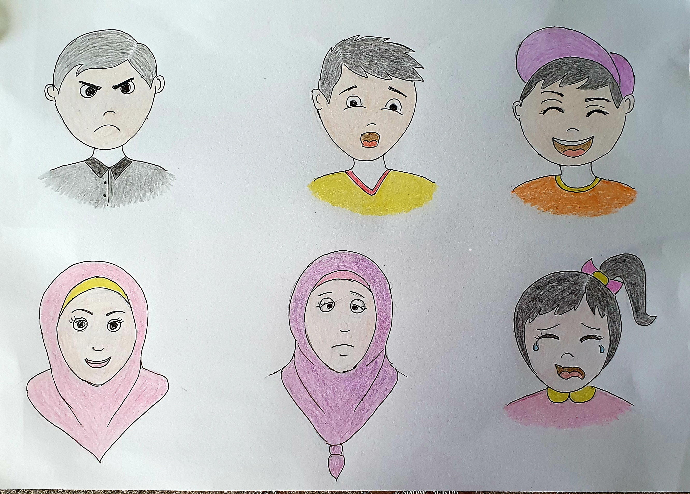
9. Barulah mewarna kulit muka dengan warna jingga muda.
Notes:
Baca arahan dalam kotak kuning

Slide 11
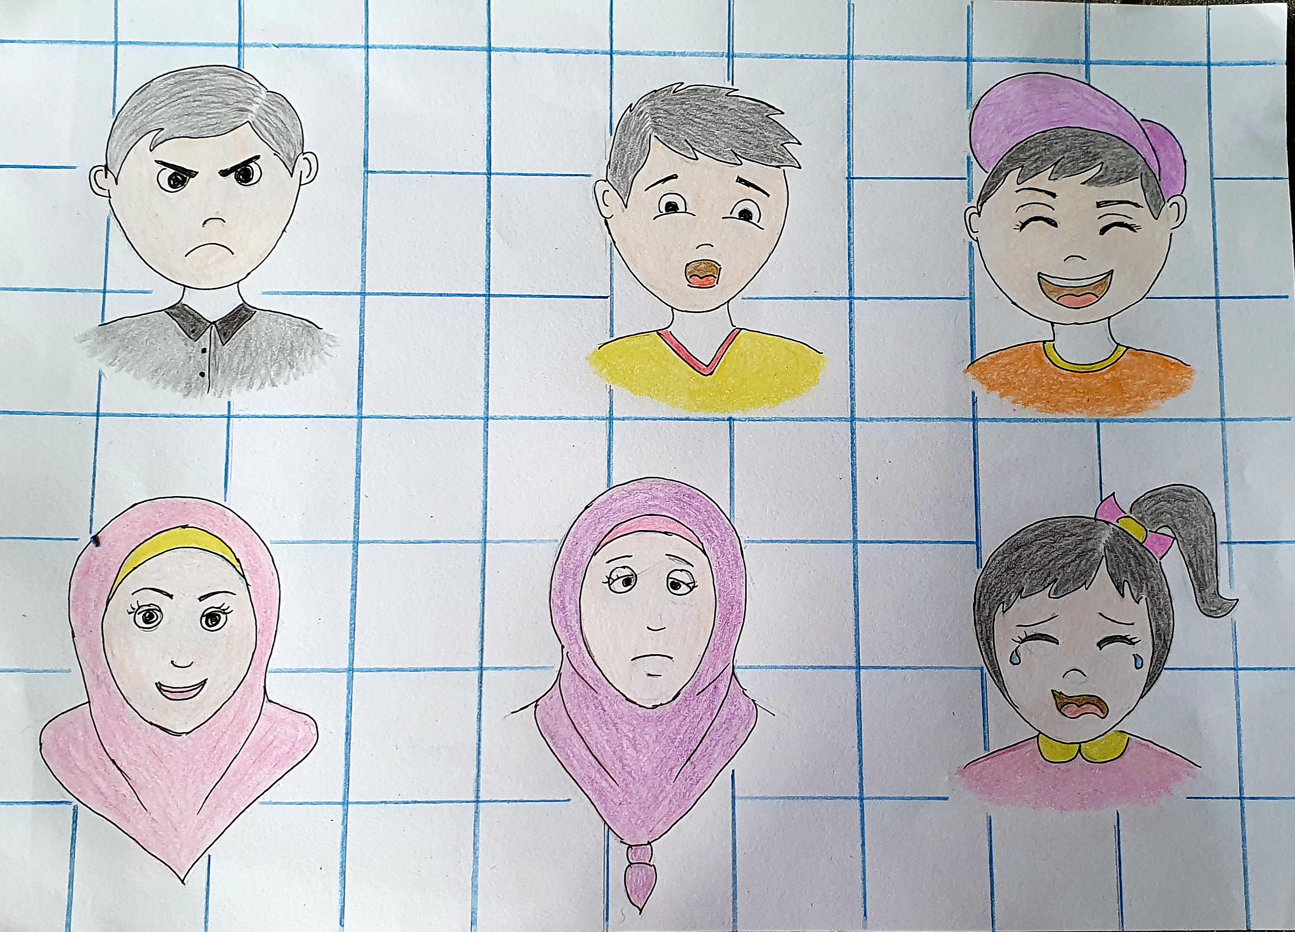
10. Warnakan latar belakang, kamu boleh mewarna dengan warna cerah seperti warna biru muda atau buat garisan petak-petak.
Notes:
Baca arahan dalam kotak kuning

Slide 12
Selamat Belajar!

